Slide 1
Ознакомление с работой по инвестиционным мероприятиям 2019г.
от реализации инвестиционных мероприятий → до заключения договора

Slide 2
Программа встречи

Slide 3
Знакомство с компанией
Знакомство с ПАО «Северсталь»
и ГИП 2019
Ознакомиться с информацией о группе компаний
на нашем официальном сайте:
www.severstal.com
Все торги по закупке услуг проводятся в системе SRM.
Необходимо произвести регистрацию по ссылке на сайт: http://www.severstal.ru/rus/suppliers/srm/index.phtml
При отсутствии логина и пароля для входа просьба направить данные на srm@severstal.com:
2. Регистрация в системе SRM
данные предприятия: ИНН, КПП
данные сотрудника предприятия: электронный адрес, контактный телефон
 | Стандартная по индексам | Комплексная
 |  | твёрдая стоимость | Ориентировочная стоимость
Проектные работы | ООО «Северсталь-проект» | Подрядчик | Подрядчик
Строительно-монтажные работы | По индексам к сметам ООО «Северсталь-проект» (ФЕР) | Стоимость по результатам тендера | Расчет стоимости проверяется сметной группой
Оборудование и ТМЦ | По разделительной ведомости Стоимость согласовывается через АСУ согласования цен | Поставка подрядчика. Цены по результатам тендера, | Поставка подрядчика. Цены проверяем через АСУ согласования цен
Пусконаладочные работы | По смете на ПНР, размер тарифной ставки по договору | По твердой стоимости | По смете на ПНР, размер тарифной ставки по договору
Оплата работ | Поэтапно | Поэтапно или по завершению объекта | Поэтапно или по завершению объекта
3. Знакомство со схемами работы и видами договоров
4. Заявить о себе
Связаться с закупщиком. Подготовить презентацию представляемой компании и референт лист по выполняемым видам работ. Договориться с закупщиком о встрече и презентации компании.
В конкурсе указан ответственный закупщик и его координаты:
→ Просмотреть конкурс
→ Информация о конкурсе → Параметры конкурса → Информация о поставщике
Уважаемые подрядные организации, данная инструкция носит ознакомительный характер.

Slide 4
Сотрудничество
Подать своё Технико-Коммерческое Предложение
в конкурсе SRM и связаться с закупщиком.
Технические сопровождение осуществляется руководителем проекта, контакты в тендерной документации.
5. Заявка на участие
Направить полный пакет документов закупщику на должную осмотрительность
6. Проверка
уставных документов СОБ
7. Проверка документов по промышленной безопасности
Направить полный пакет документов⃰⃰ специалисту:
Евгения Алексеевна Сорокина тел.: 8 (8202) 56-08-56, ea.sorokina1@severstal.com
⃰ если компания является победителем конкурса
Техническая часть: согласование технического предложения с руководителем проекта.
8. Этапы проведения тендерных процедур
Коммерческая часть: согласование стоимости работ с руководителем проекта (конкурс проводится в несколько этапов)
Утверждение исполнителя: согласование и утверждение протокола по выбору подрядной организации.
9. Подписание договора
Уважаемые подрядные организации, данная инструкция носит ознакомительный характер.

Slide 5
Реализация инвестиционного мероприятия
Согласовать стоимости ТМЦ и оборудования (стандартная по индексам), связаться с закупщиком.
регламент
10. Согласование стоимости ТМЦ и оборудования
Согласование стоимости услуг (комплексная договорная и по ориентировочной стоимости), связаться с закупщиком.
Оформить и подать документы на получение пропусков.
11. Оформление пропусков
Техническое руководство в рамках реализации мероприятия осуществляется руководителем проекта.
12. Выполнение работ
13. Сдача-приемка работ
Своевременно выполнить работы в надлежащем качестве.
14. Оплата
Оплата производится в соответствии с условиями договора.
По вопросам оплаты обращаться в центр единого сервиса
(г. Ярославль) oplata@severstal.com
Уважаемые подрядные организации, данная инструкция носит ознакомительный характер.

Slide 6
Инвестиционные мероприятия ГИПа 2019г. распределены по лотам
Уважаемые подрядные организации, данная инструкция носит ознакомительный характер.

Slide 7
Инвестиционные мероприятия ГИПа 2019г. распределены по лотам
Уважаемые подрядные организации, данная инструкция носит ознакомительный характер.

Slide 8
Информация о лотах
В ГИП 2019г. 344 мероприятий, общий бюджет составляет ориентировочно 20млрд.руб.
Лот 1. Металлические конструкции (31мероприятие), конкурс открытый
Лот 1,4. Металлические конструкции + Бетонные и железобетонные конструкции
(3 мероприятия ГИП 140.867, 116.807, 140.803), конкурс открытый
Лот 2. Железные дороги, (1 мероприятие УТ), конкурс открытый.
Лот 3. Дорожные работы (14 мероприятий), конкурс открытый
Лот 4. Бетонные и железобетонные конструкции (1 мероприятие), конкурс закрытый
Лот 5. Электротехнические установки (23 мероприятие), конкурс закрытый
Лот 5,12. Электротехнические установки + Автоматизация (2 мероприятия ГИП 140,881, 107.1147 ), конкурс открытый
Лот 6. Линии электропередачи (2 мероприятия), конкурс закрытый.
Лот 7. Внутренние инженерные сети (55 мероприятий), конкурс открытий
Лот 8 . Наружные инженерные сети (5 мероприятий), конкурс открытый
Лот 9. Оборудование связи (8 мероприятий), конкурс открытый.
Лот 10.1. Охранная сигнализация (9 мероприятий), конкурс закрытый
Лот 10.2. Пожарная сигнализация (10 мероприятий), конкурс открытый
Лот 10.3 Пожаротушение (3 мероприятия), конкурс открытый
Лот 11. Система видеонаблюдения (31 мероприятие), конкурс открытый
Лот 12. Автоматизация (41 мероприятие), конкурс закрытый
Лот 13. ГПМ (29 мероприятий), конкурс открытый.
Лот по ГИП ППП (ГИП 116.603; ГИП 116.584; ГИП 116.677; ГИП 116.270; ГИП 116.551; ГИП 116.640), конкурс закрытый.
Лот по ГИП ППП (ГИП 116.588, 116.715), конкурс не открыт
Лот по ГИП СП. (ГИП 107.1131, 107.1124, 107.1054), конкурс закрытый.
Лот по ГИП СП. (ГИП 107.312, 107.848, 107.1488), конкурс не открыт
Лот по Тяжмаш (2 мероприятия), конкурс открытый
Лот ОТО (основное технологическое оборудование, 23 мероприятий), конкурс открытый
Каждый лот может быть разбит на подлоты, на основании специализированных работ
Уважаемые подрядные организации, данная инструкция носит ознакомительный характер.

Slide 9
Информация о индивидуальных мероприятиях
Индивидуальные - 21 мероприятие, из них 7 мероприятий
не выставлены на площадку СМР, в связи со сроками 3-4кв.2019г.
Индивид.мероприятие ГИП 116.703, конкурс открытый
Индивид.мероприятие ГИП 116.652, конкурс открытый
Индивид.мероприятие ГИП 116.579, конкурс открытый
Индивид.мероприятие ГИП 116.512, конкурс открытый
Индивид.мероприятие ГИП 170.213, конкурс открытый
Индивид.мероприятие ГИП 107.297, конкурс открытый
Индивид.мероприятие ГИП 170.1295, конкурс открытый
Индивид.мероприятие ГИП 140.410, конкурс открытый
Индивид.мероприятие ГИП 140.874, конкурс открытый
Индивид.мероприятие ГИП 140.932, конкурс открытый
Индивид.мероприятие ГИП 140.696, конкурс открытый
Индивид.мероприятие ГИП 075.589, конкурс открытый
Индивид.мероприятие ГИП 122.127, конкурс открытый
Индивид.мероприятия ГИП ГИП 107.837, 170.1498, 107.1102,
107.1063, 107.1143, 107.1109, 116.541, конкурсы не открыты
Ознакомиться с информацией о мероприятиях ГИП 2019г. можно на портале по ссылке:
https://www.severstal.com/rus/suppliers/srm/investicionnaya-programma.phtml
Все торги по закупке услуг проводятся в системе SRM.
На каждый лот и индивидуальное мероприятие создан конкурс.
В каждом конкурсе вы найдете пакет документов, технические задания по мероприятиям,
координаты Закупщика, Руководителя проекта, сроки реализации, схема ценообразования мероприятия.
Уважаемые подрядные организации, данная инструкция носит ознакомительный характер.

Slide 10
Адреса для обращения
начальник управления
Владимир Александрович Гибов
vagibov@severstal.com
ст. менеджер по оборудованию
Илья Викторович Шубин
+7 (921) 717-75-27
iv.shubin@severstal.com
ст. менеджер по материалам
Александра Николаевна Макошина
+7 (921) 723-21-79
ankopnicheva@severstal.com
ст. менеджер по услугам
Евгения Витальевна Хмель
+7 (921) 050-51-22
ev.khmel@severstal.com
ремонты
Лариса Ивановна Шафикова
+7 (921) 252-18-78
lishafikova@severstal.com
инвестиции
Наталья Валерьевна Чепетова
+7 (921) 252-15-38
nvchepetova@severstal.com
вспомогательные услуги
Савина Анастасия Валерьевна
+7 (921) 255-39-97
avsavina@severstal.com

Slide 11
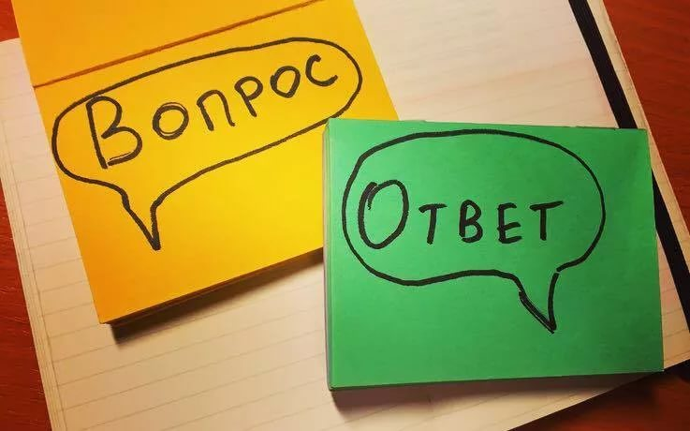
Дискуссия
Уважаемые участники встречи!
Готовы ответить на Ваши вопросы!

